Slide 1
Como Desarrollar Estrategias en
Medio de Incertidumbre Asociada
con los Riesgos de la Economía
Mundial
Por: Dr. Jim Wall

Slide 2
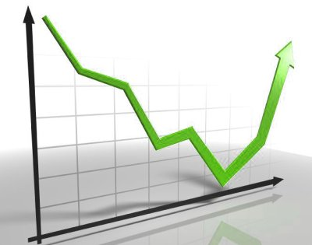
Guiando en medio de la Crisis Requiere…

Slide 3
1. Un _______ claro
llamamiento

Slide 4
Nehemías 1:3-4
“Y me dijeron: El remanente, los que quedaron de la cautividad, allí en la provincia, están en gran mal y afrenta, y el muro de Jerusalén derribado, y sus puertas quemadas a fuego. Cuando oí estas palabras me senté y lloré, e hice duelo por algunos días, y ayuné y oré delante del Dios de los cielos

Slide 5
2. Un alto nivel de
confianza

Slide 6
Nehemías 1:11
“Te ruego, oh Jehová, esté ahora atento tu oído a la oración de tu siervo, y a la oración de tus siervos, quienes desean reverenciar tu nombre; concede ahora buen éxito a tu siervo, y dale gracia delante de aquel varón. Porque yo servía de copero al rey.”

Slide 7
3. Un ____________
carácter fuerte

Slide 8
Nehemías 2:1-3
“Sucedió en el mes de Nisán, en el año veinte del rey Artajerjes, que estando ya el vino delante de él, tomé el vino y lo serví al rey. Y como yo no había estado antes triste en su presencia, me dijo el rey: ¿Por qué está triste tu rostro? pues no estás enfermo. No es esto sino quebranto de corazón. Entonces temí en gran manera. Y dije al rey: Para siempre viva el rey. ¿Cómo no estará triste mi rostro, cuando la ciudad, casa de los sepulcros de mis padres, está desierta, y sus puertas consumidas por el fuego?”

Slide 9
En muchas culturas tu nombre equivale a tus
rasgos del carácter
Nehemías: (Nâcha – Console, Yahweh, El Señor)
La consolación de Dios

Slide 10
4. Un __________ definido
compromiso

Slide 11
Nehemías 2:2-3
“…me dijo el rey: ¿Por qué está triste tu rostro? pues no estás enfermo. No es esto sino quebranto de corazón. Entonces temí en gran manera. Y dije al rey: Para siempre viva el rey. ¿Cómo no estará triste mi rostro, cuando la ciudad, casa de los sepulcros de mis padres, está desierta, y sus puertas consumidas por el fuego?”

Slide 12
5. Una ___________ inconfundible
credibilidad

Slide 13
Nehemías 2:5 – 8
“Y dije al rey: Si le place al rey, y tu siervo ha hallado gracia delante de ti, envíame a Judá, a la ciudad de los sepulcros de mis padres, y la reedificaré. ⁶ Entonces el rey me dijo (y la reina estaba sentada junto a él): ¿Cuánto durará tu viaje, y cuándo volverás? Y agradó al rey enviarme, después que yo le señalé tiempo. ⁷ Además dije al rey: Si le place al rey, que se me den cartas para los gobernadores al otro lado del río, para que me franqueen el paso hasta que llegue a Judá; ⁸ y carta para Asaf guarda del bosque del rey, para que me dé madera para enmaderar las puertas del palacio de la casa, y para el muro de la ciudad, y la casa en que yo estaré. Y me lo concedió el rey, según la benéfica mano de mi Dios sobre mí.”

Slide 14
La credibilidad proviene del _______________________
La integridad es poder cerrar el vacio entre tus _________________ y tu ________________
vivir con integridad
valores de vida
estilo de vida

Slide 15
¡El líder correcto, con los rasgos correctos puede transformar una crisis en una oportunidad!

